Slide 2
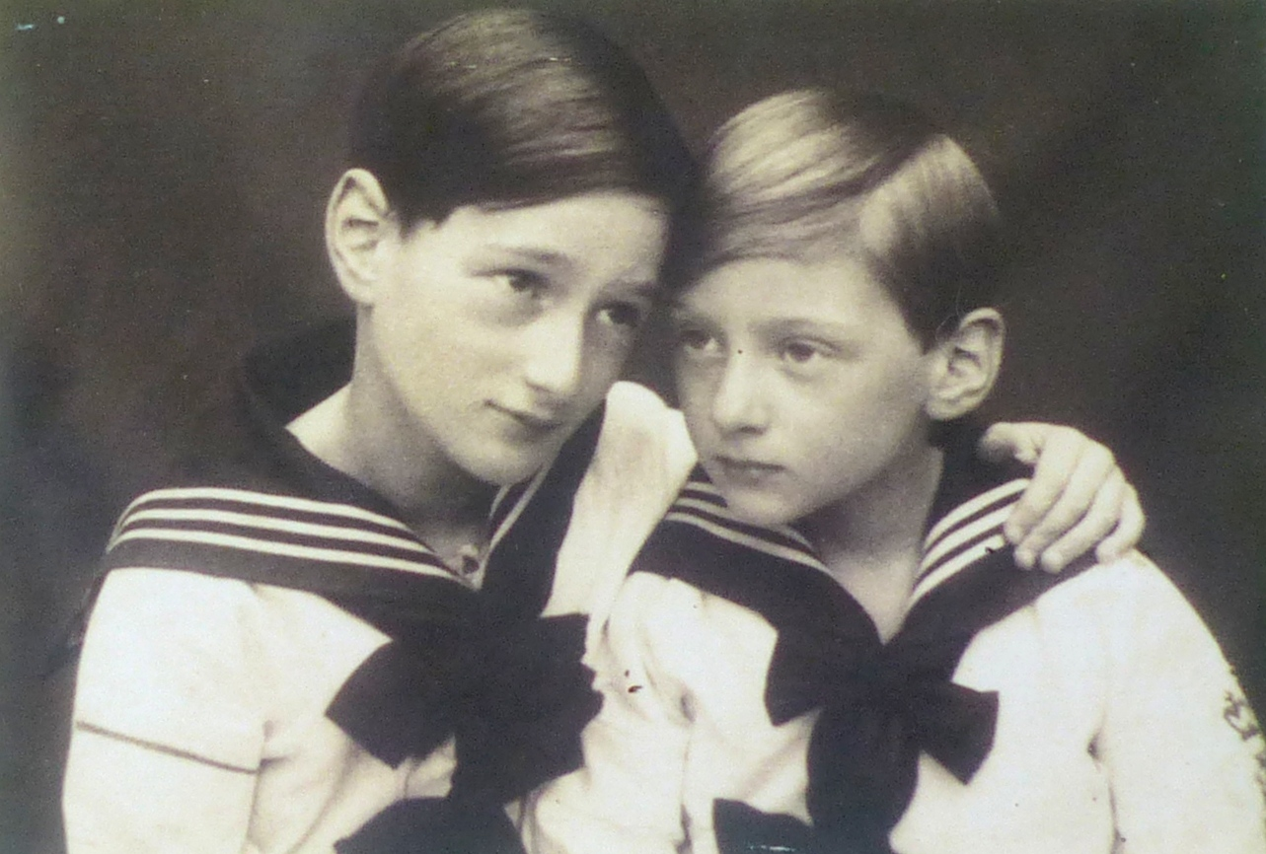



´ Hoi, ik ben Leofried!´
Leofried Durlacher

Slide 3
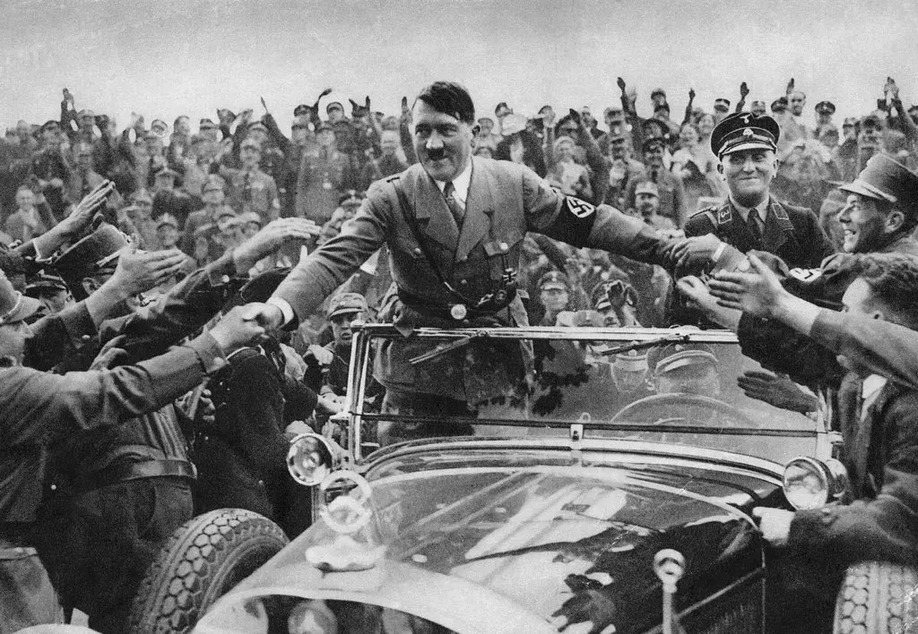
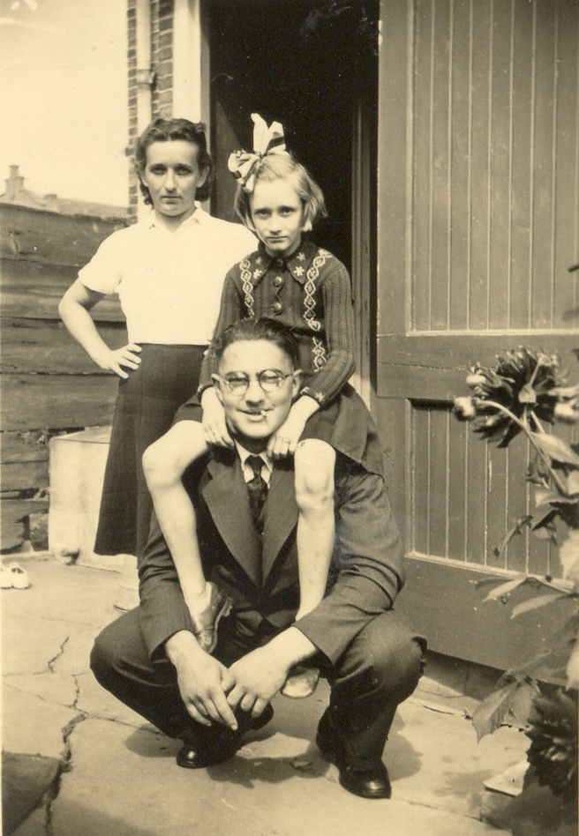
Waarom haatte Hitler Joden?
Hitler aan de macht

Slide 4
´ Toen ik tien jaar was, veranderde alles in mijn leven.´
Leofried Durlacher

Slide 5
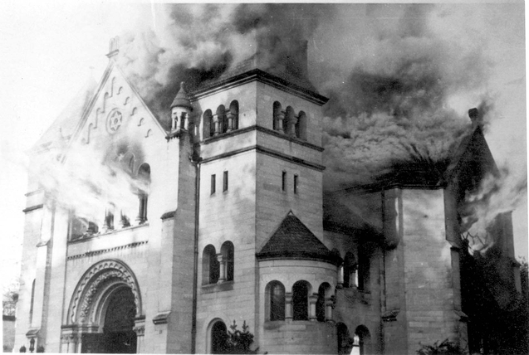
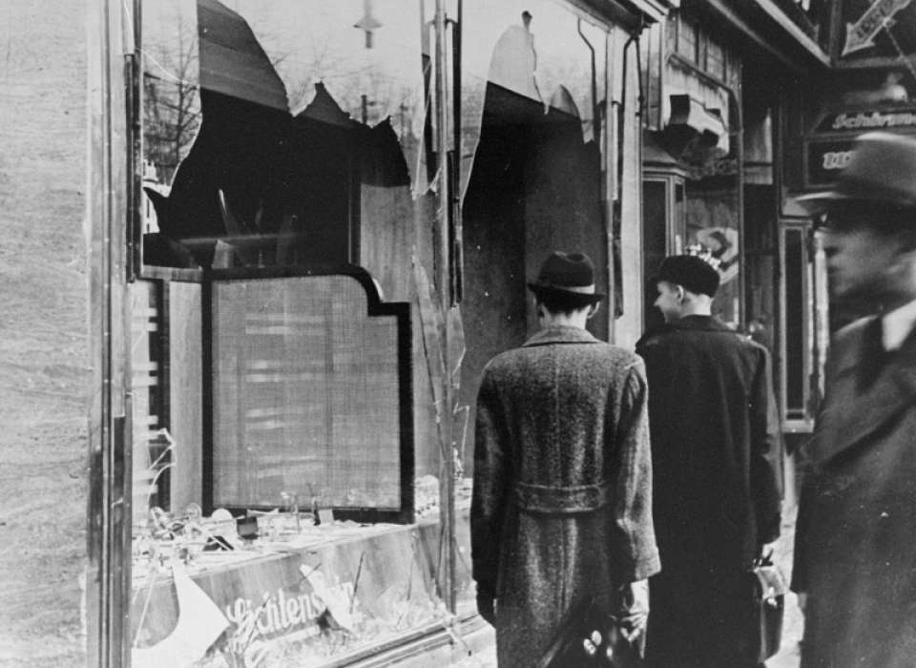
Vluchtelingen

Slide 6
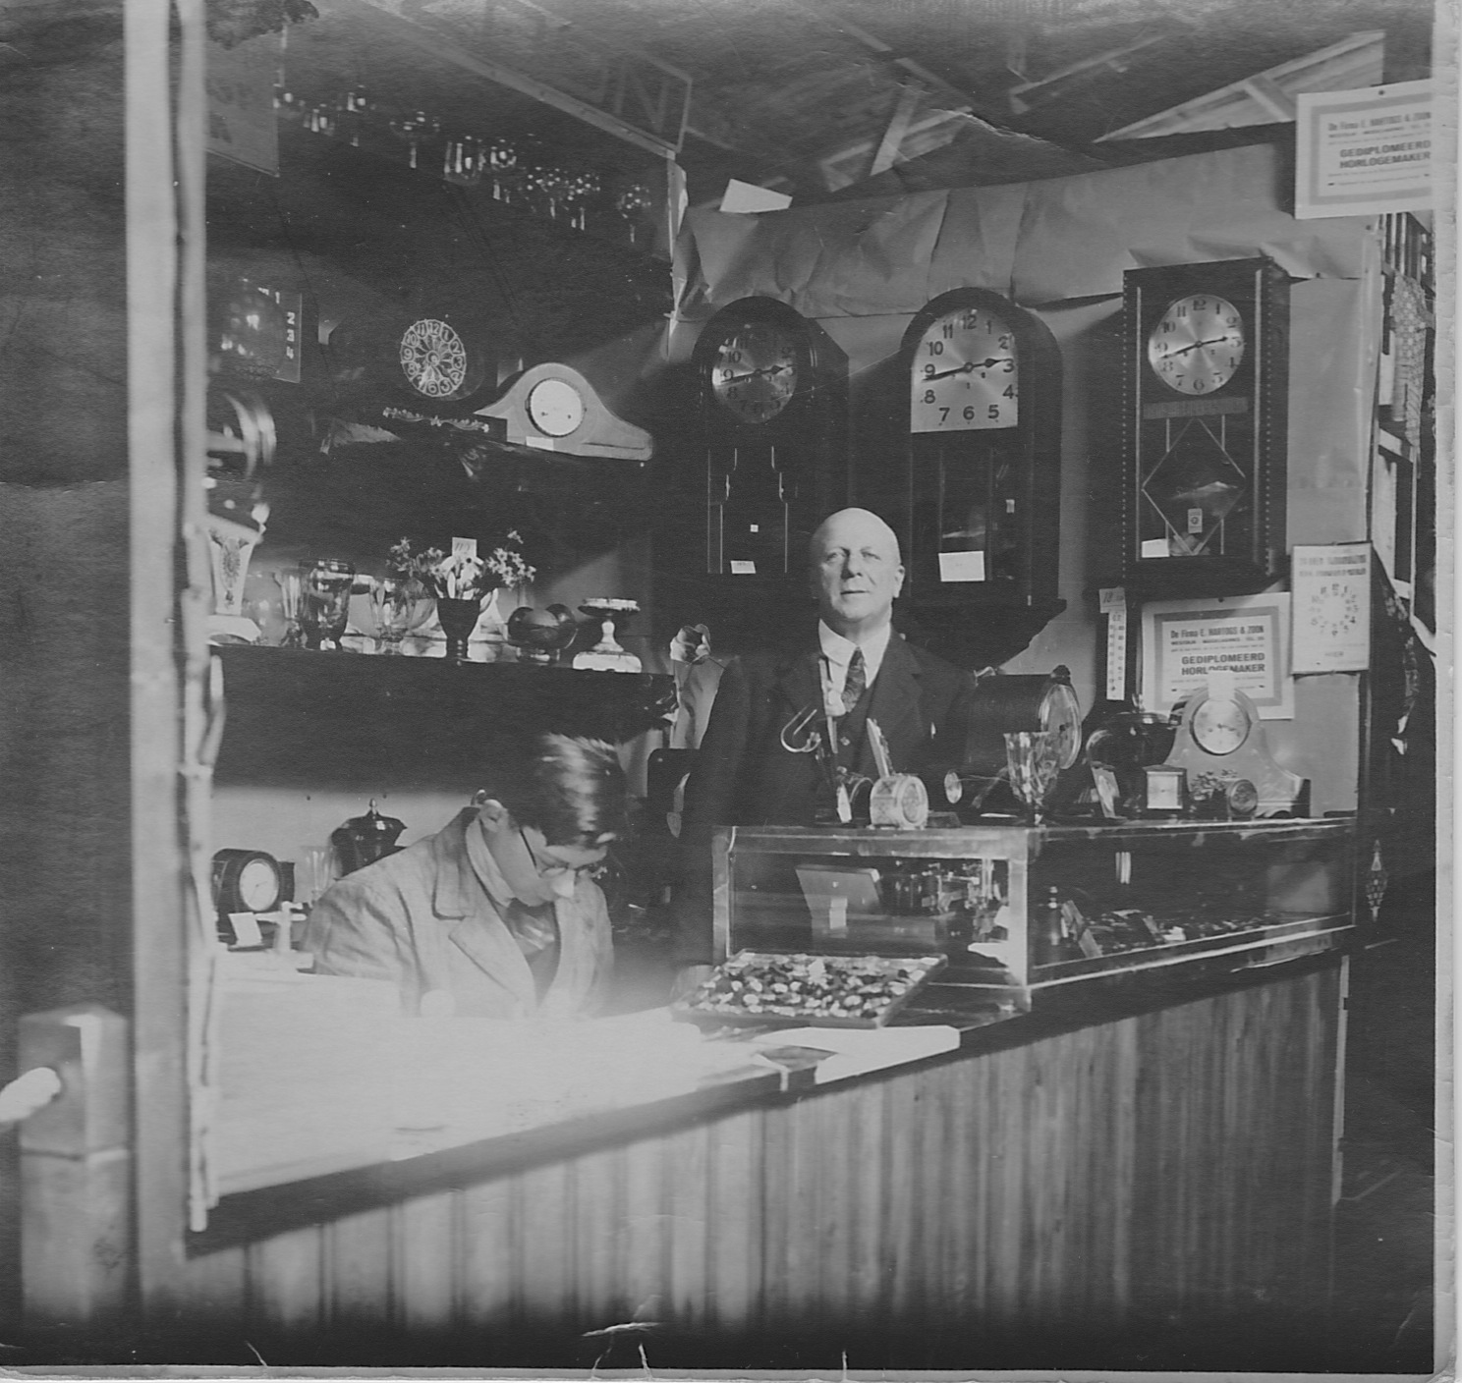
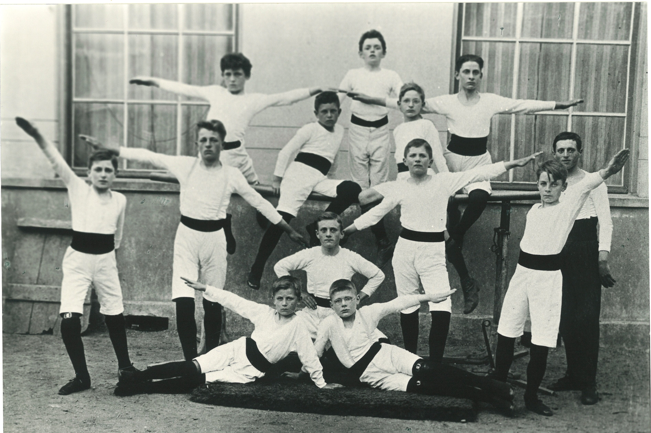
Flakkeese burgers

Slide 7
´ In Dirksland moest ik naar school.´
Leofried Durlacher

Slide 8
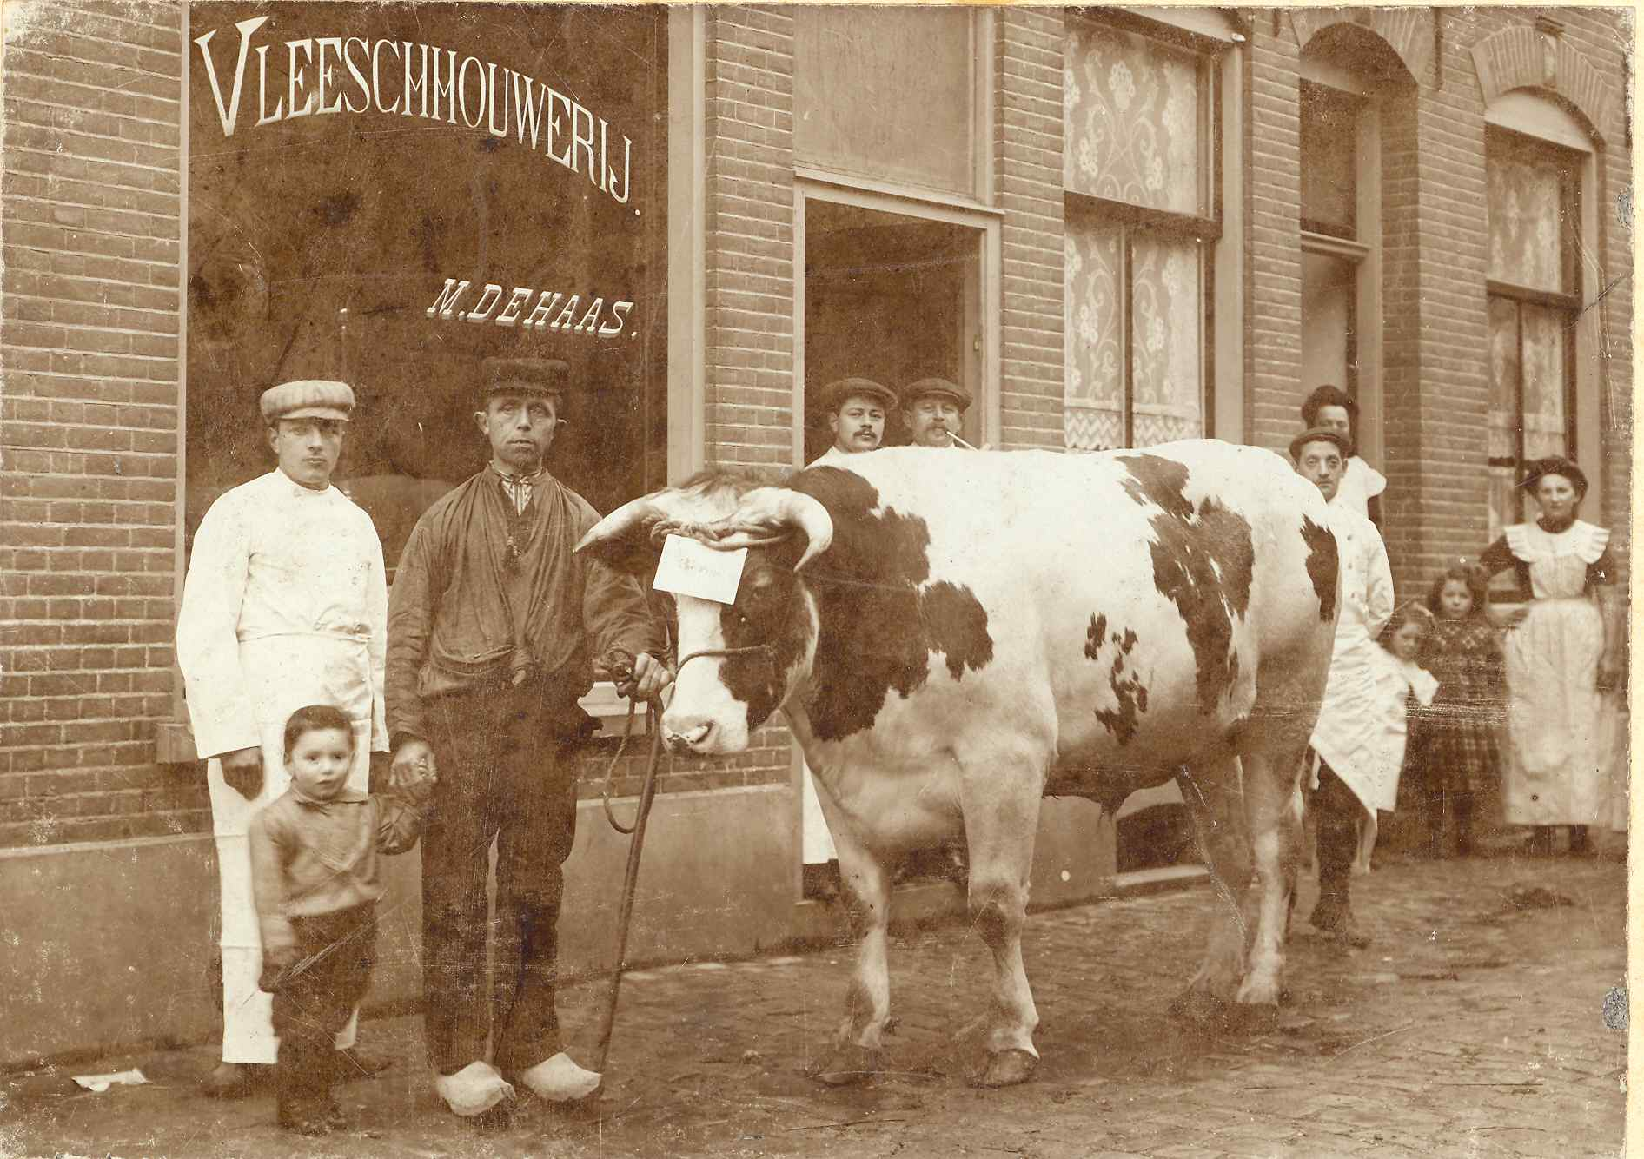
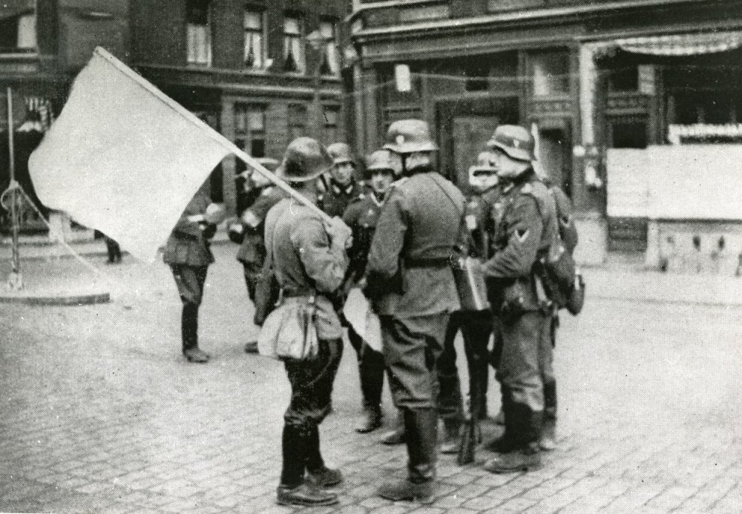
Jodenvervolging
Angst

Slide 9
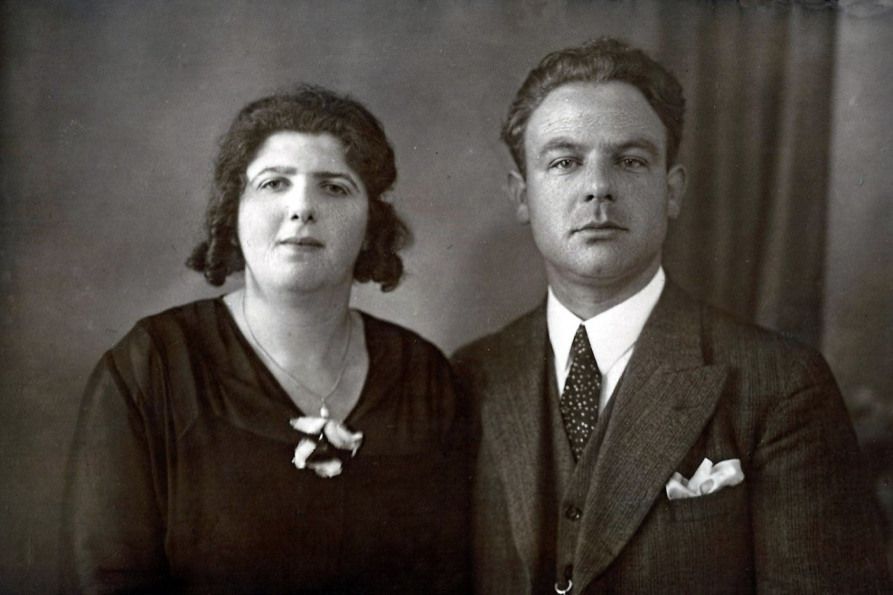
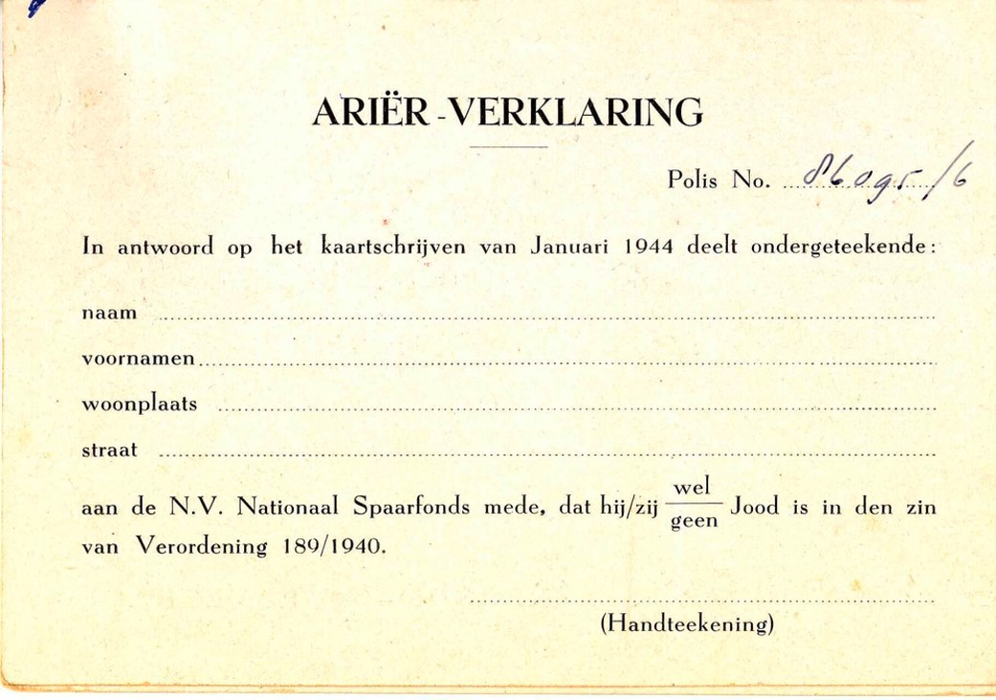
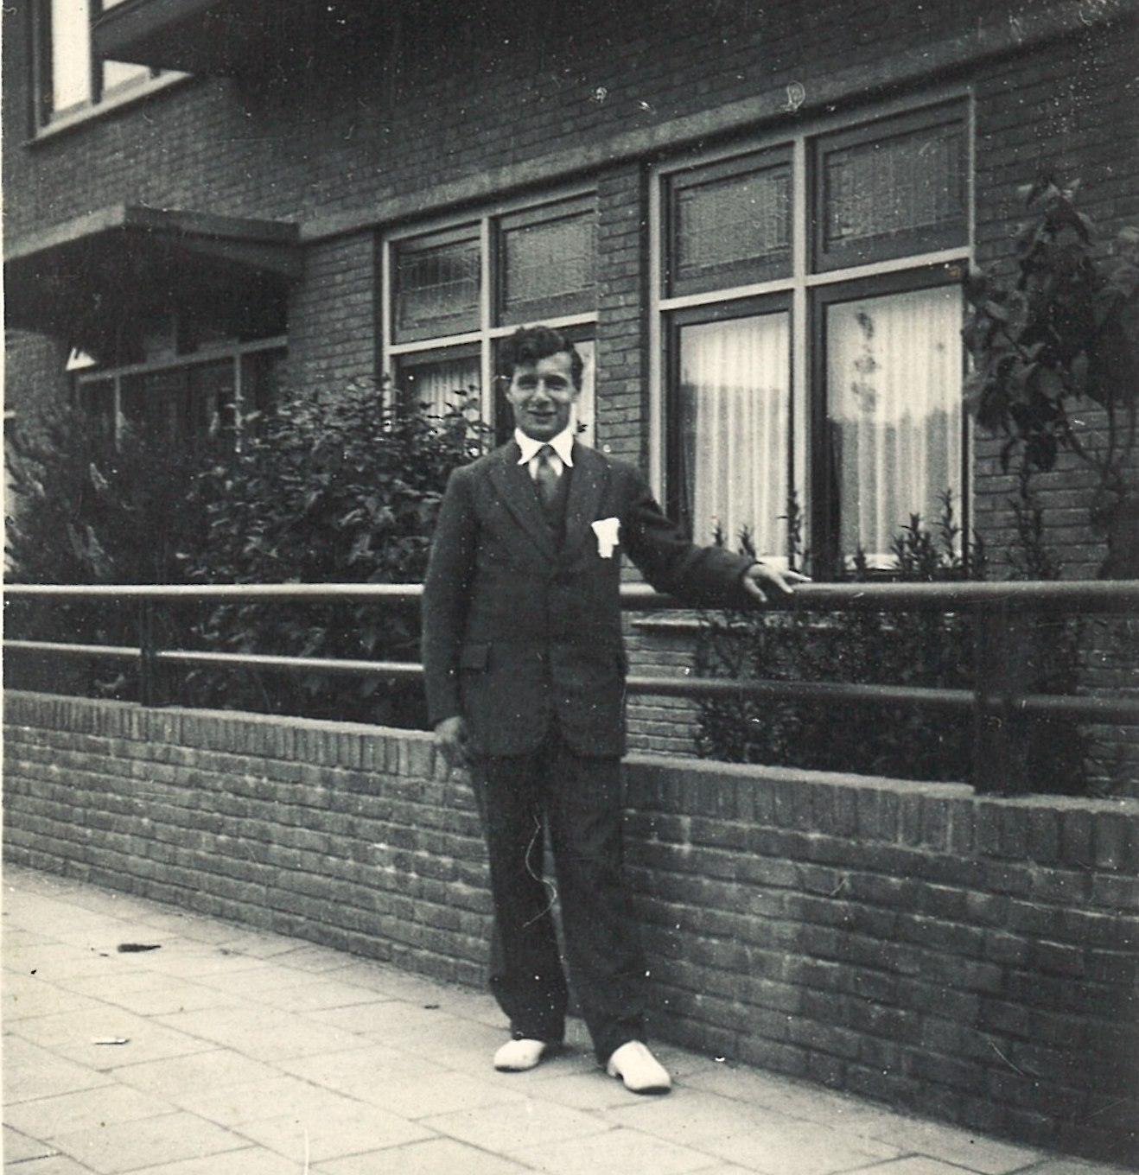
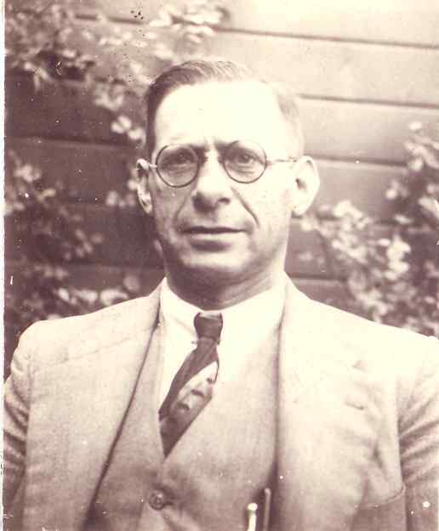
Wie is er Joods en wie niet?

Slide 10
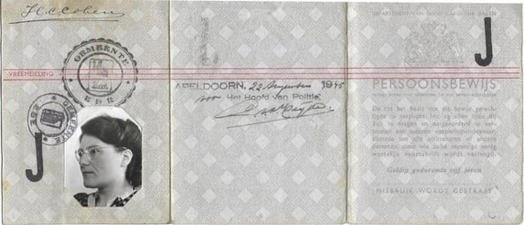
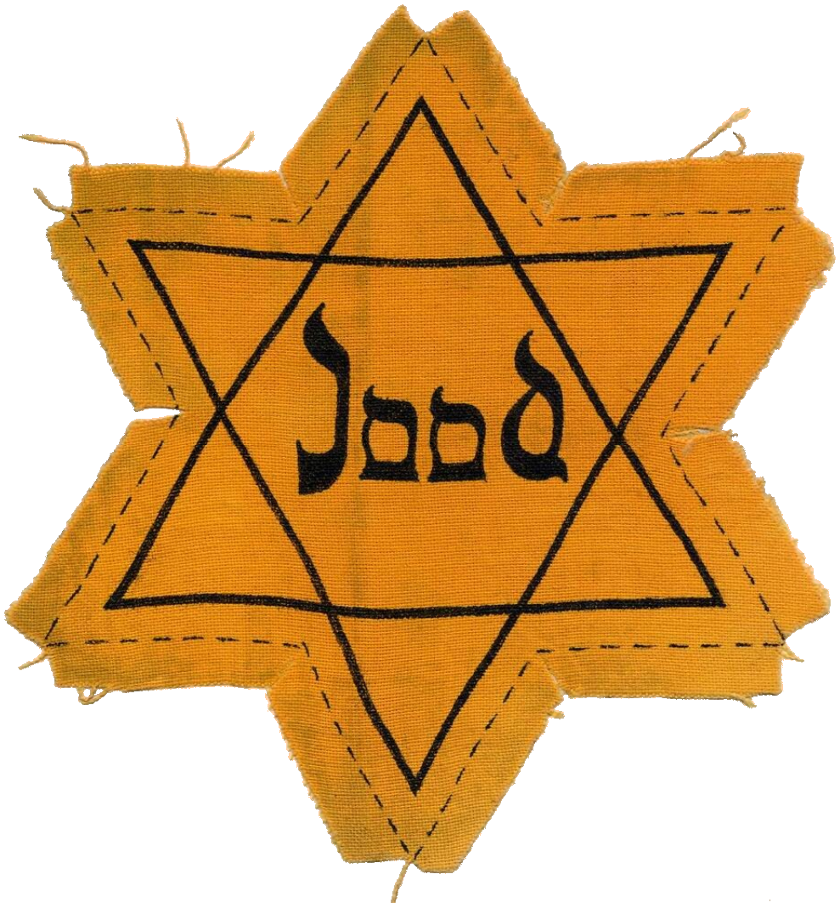
Gestempeld en een ster

Slide 11
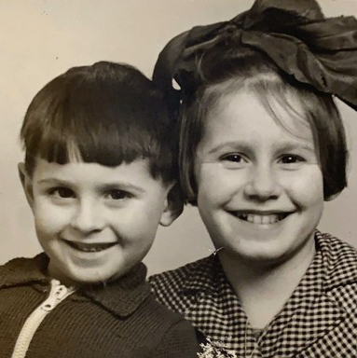
´’Hoi, ik heet Hetty.’
Hetty

Slide 12
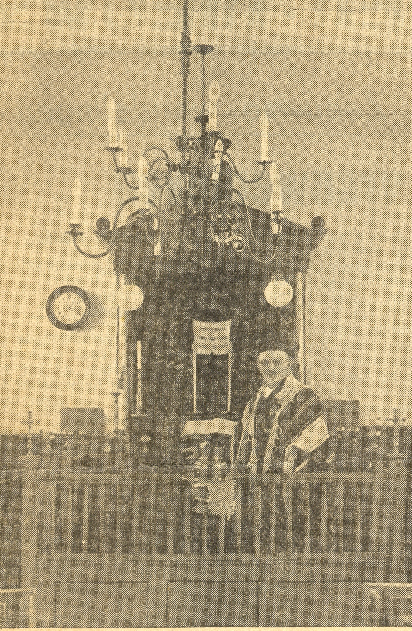
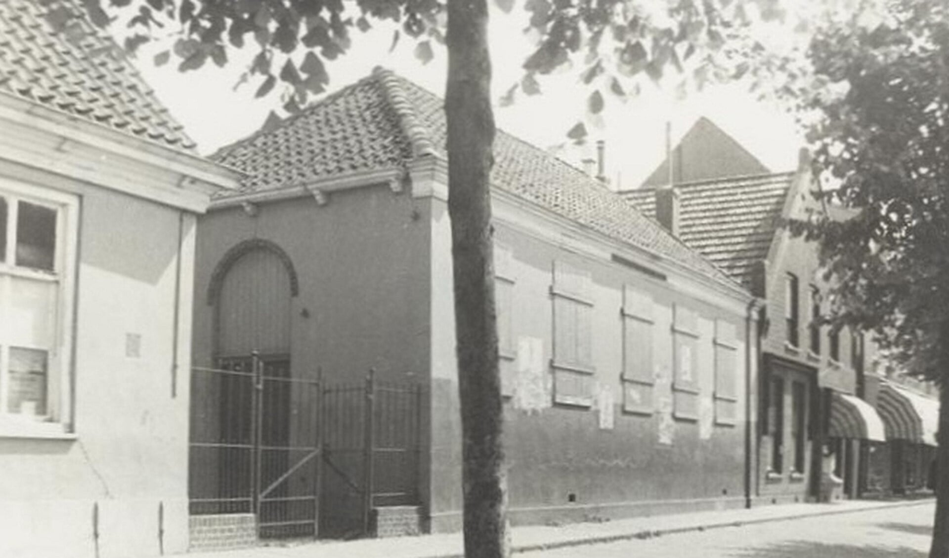
De synagoge gesloten

Slide 13
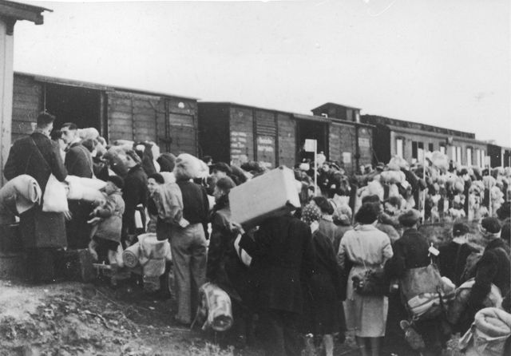
Op transport

Slide 14
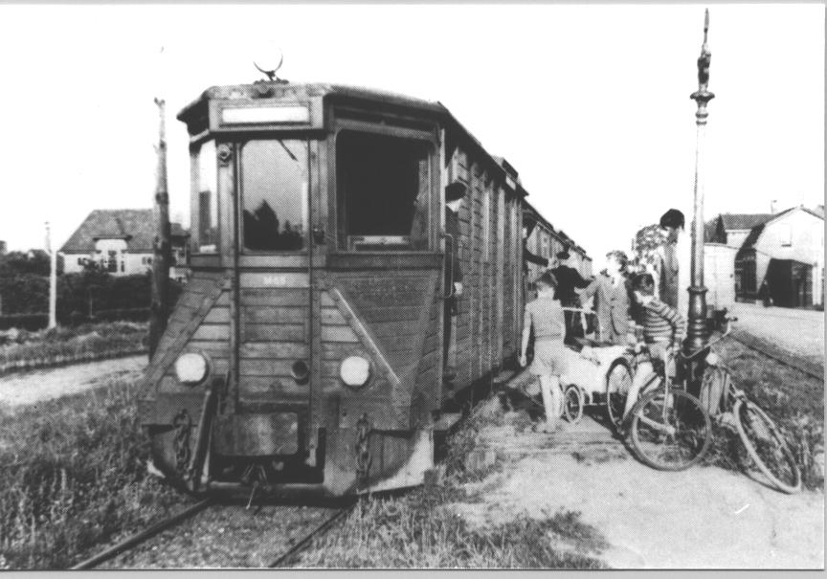
‘Op de Dijk was het heel druk met mensen, iedereen wist dat ze gingen en wilde hen zien vertrekken.’
Corrie

Slide 15
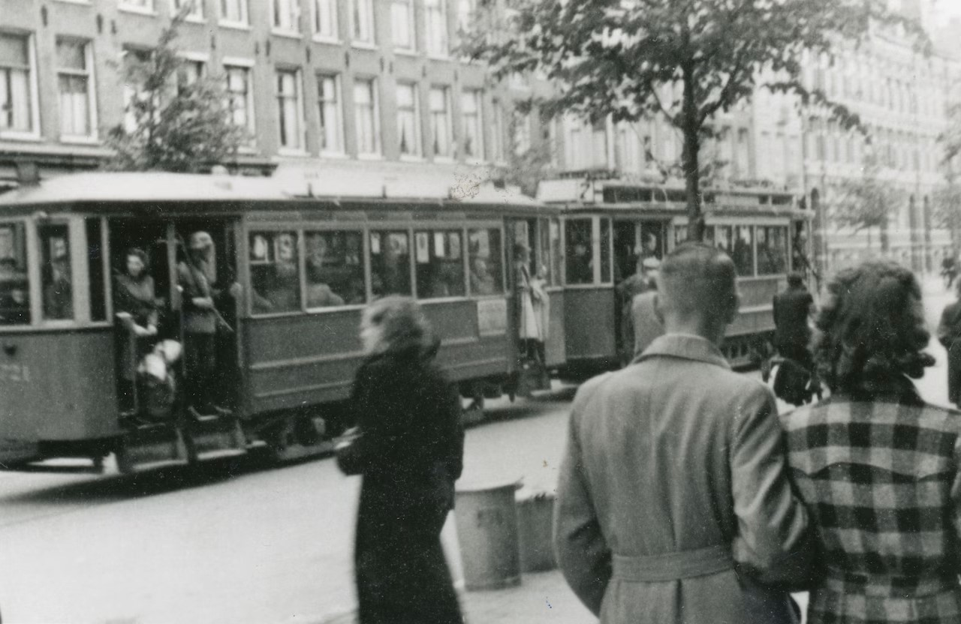
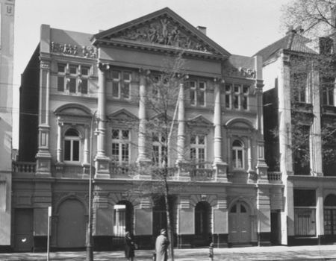
Naar Amsterdam
Aparte wijken voor Joden

Slide 16
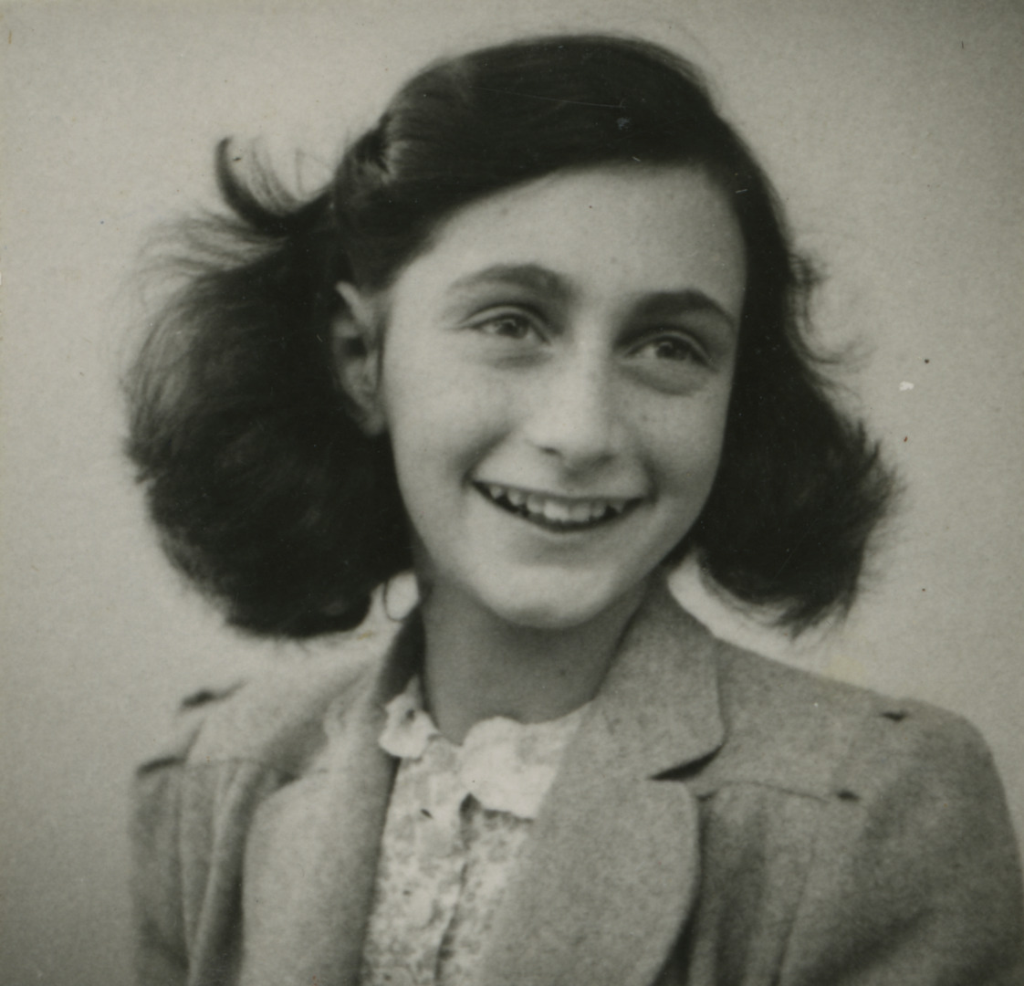
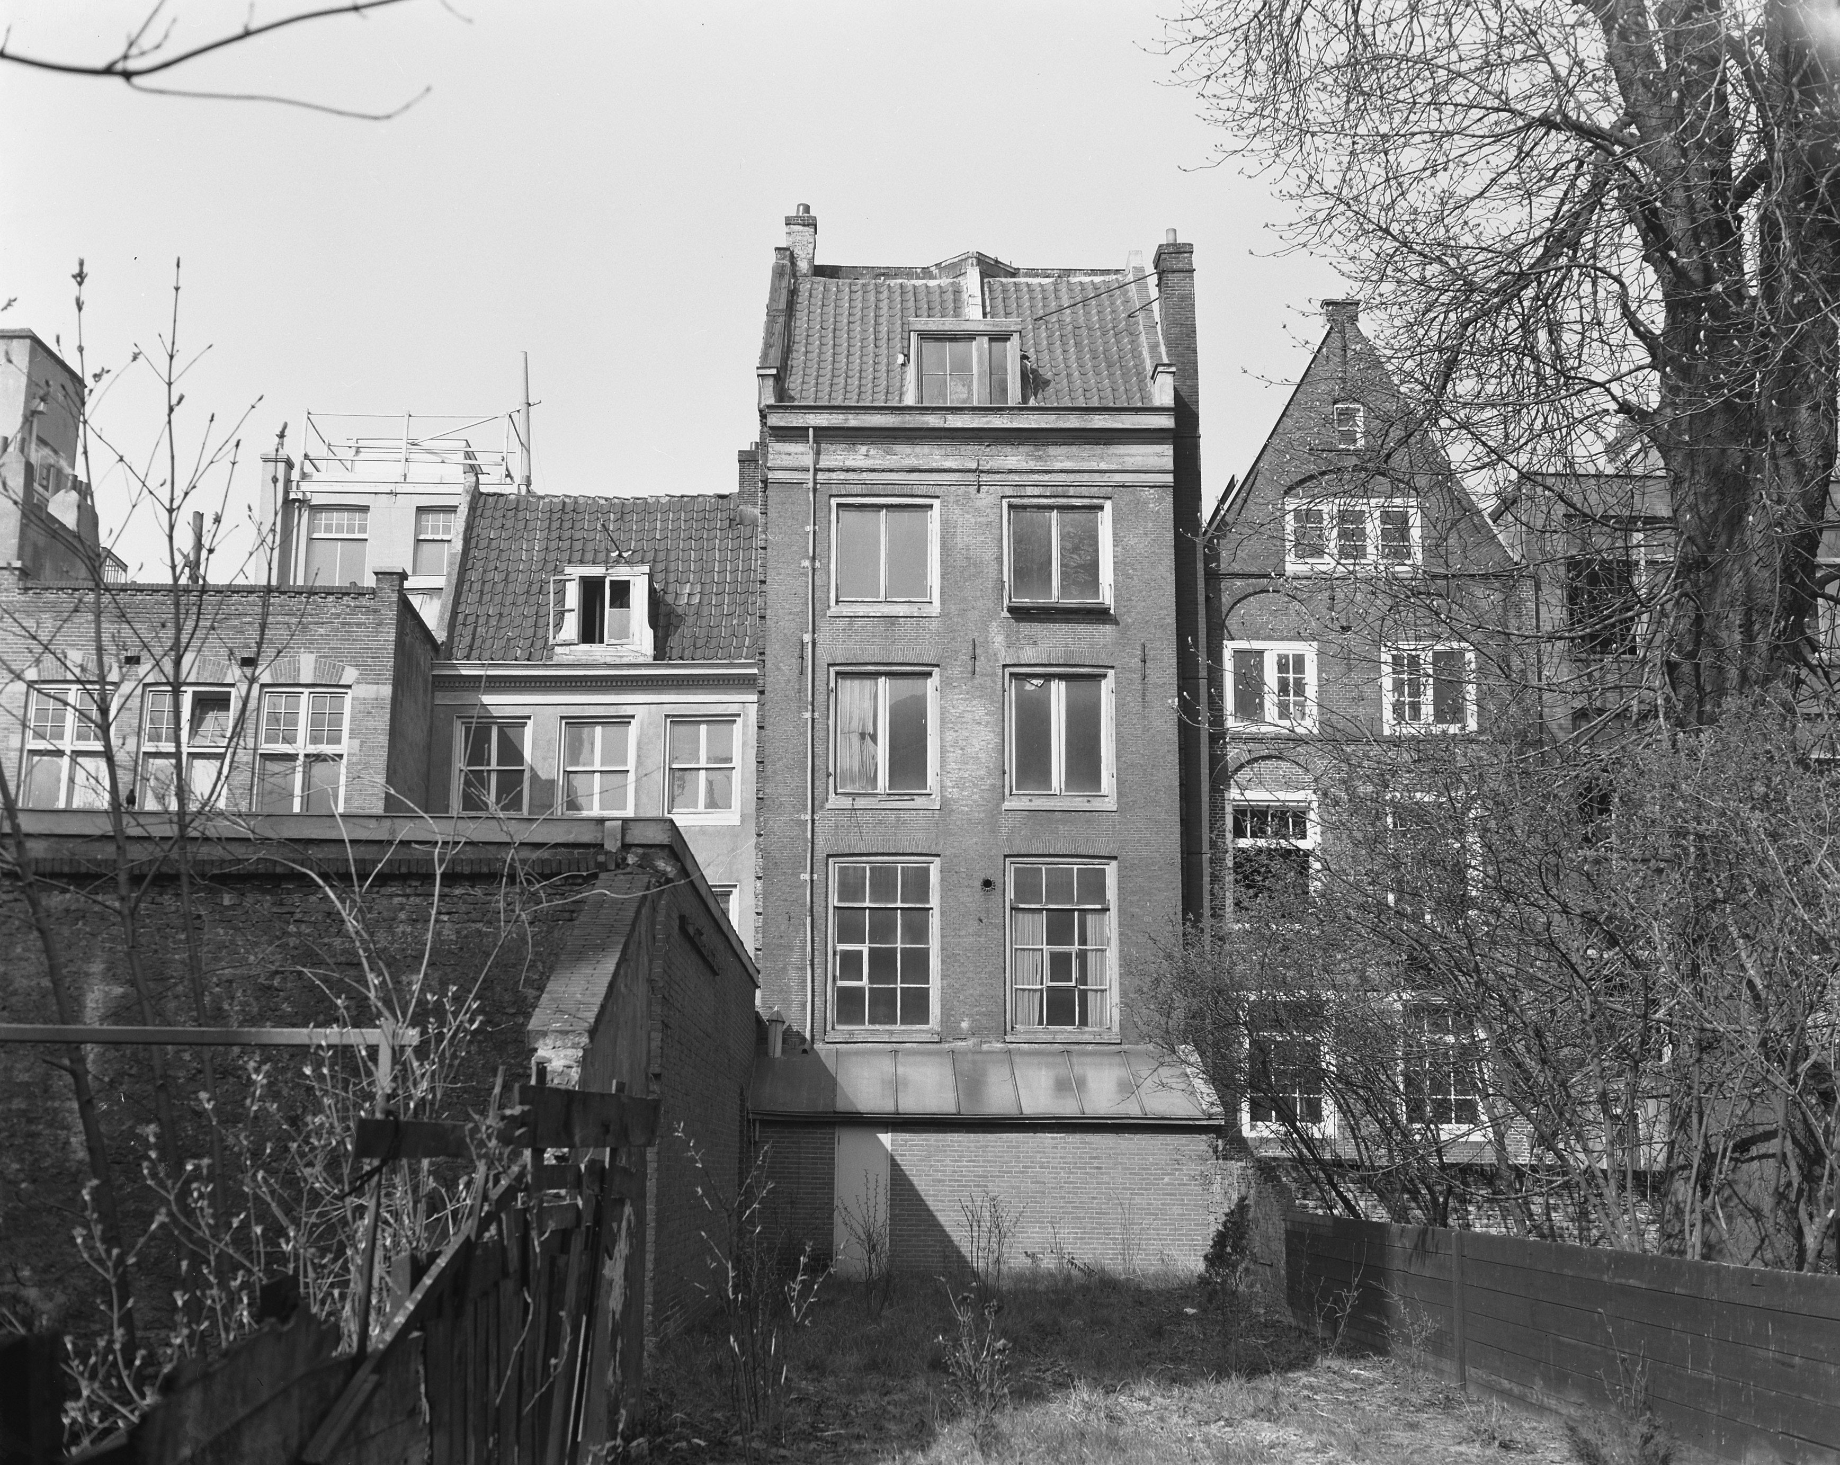
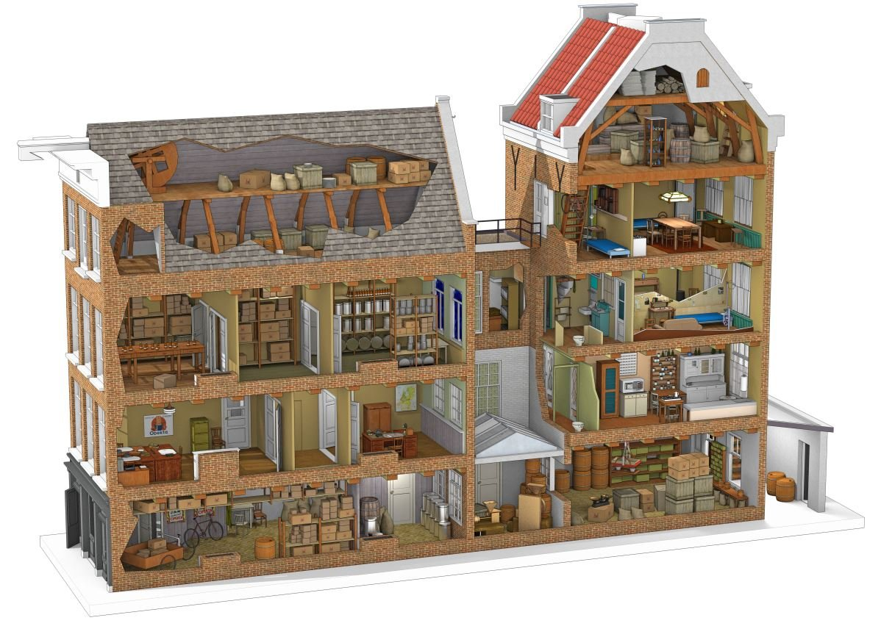
Geen Joden meer op
Goeree-Overflakkee?

Slide 17
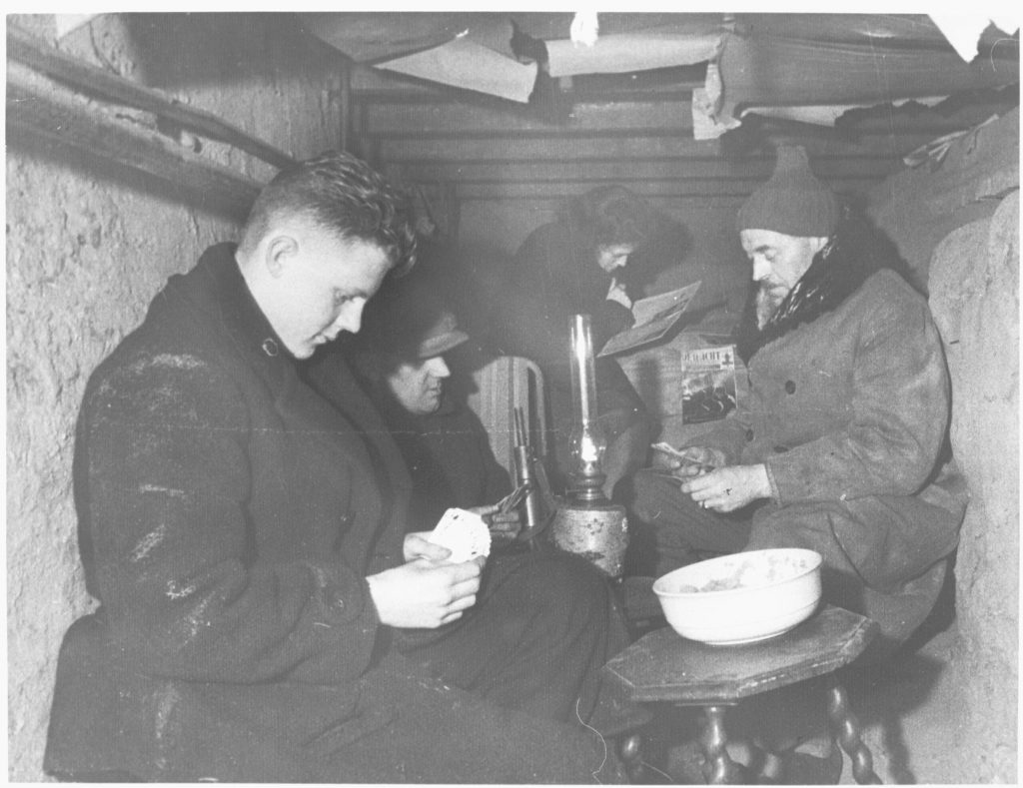
‘Of wij ruimte hebben voor nog een kind erbij? Nou, dat is wel heel gevaarlijk, maar zo’n vraag krijgen we niet zomaar,
we móeten dit gewoon doen.’
Mevrouw Grootenboer

Slide 18
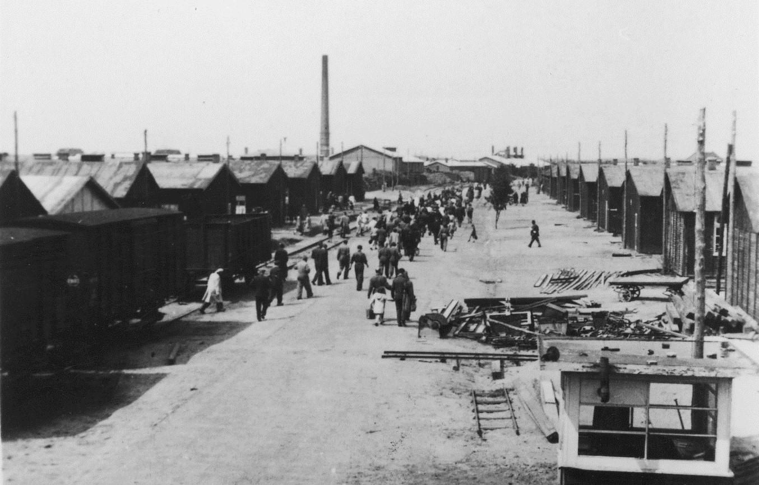
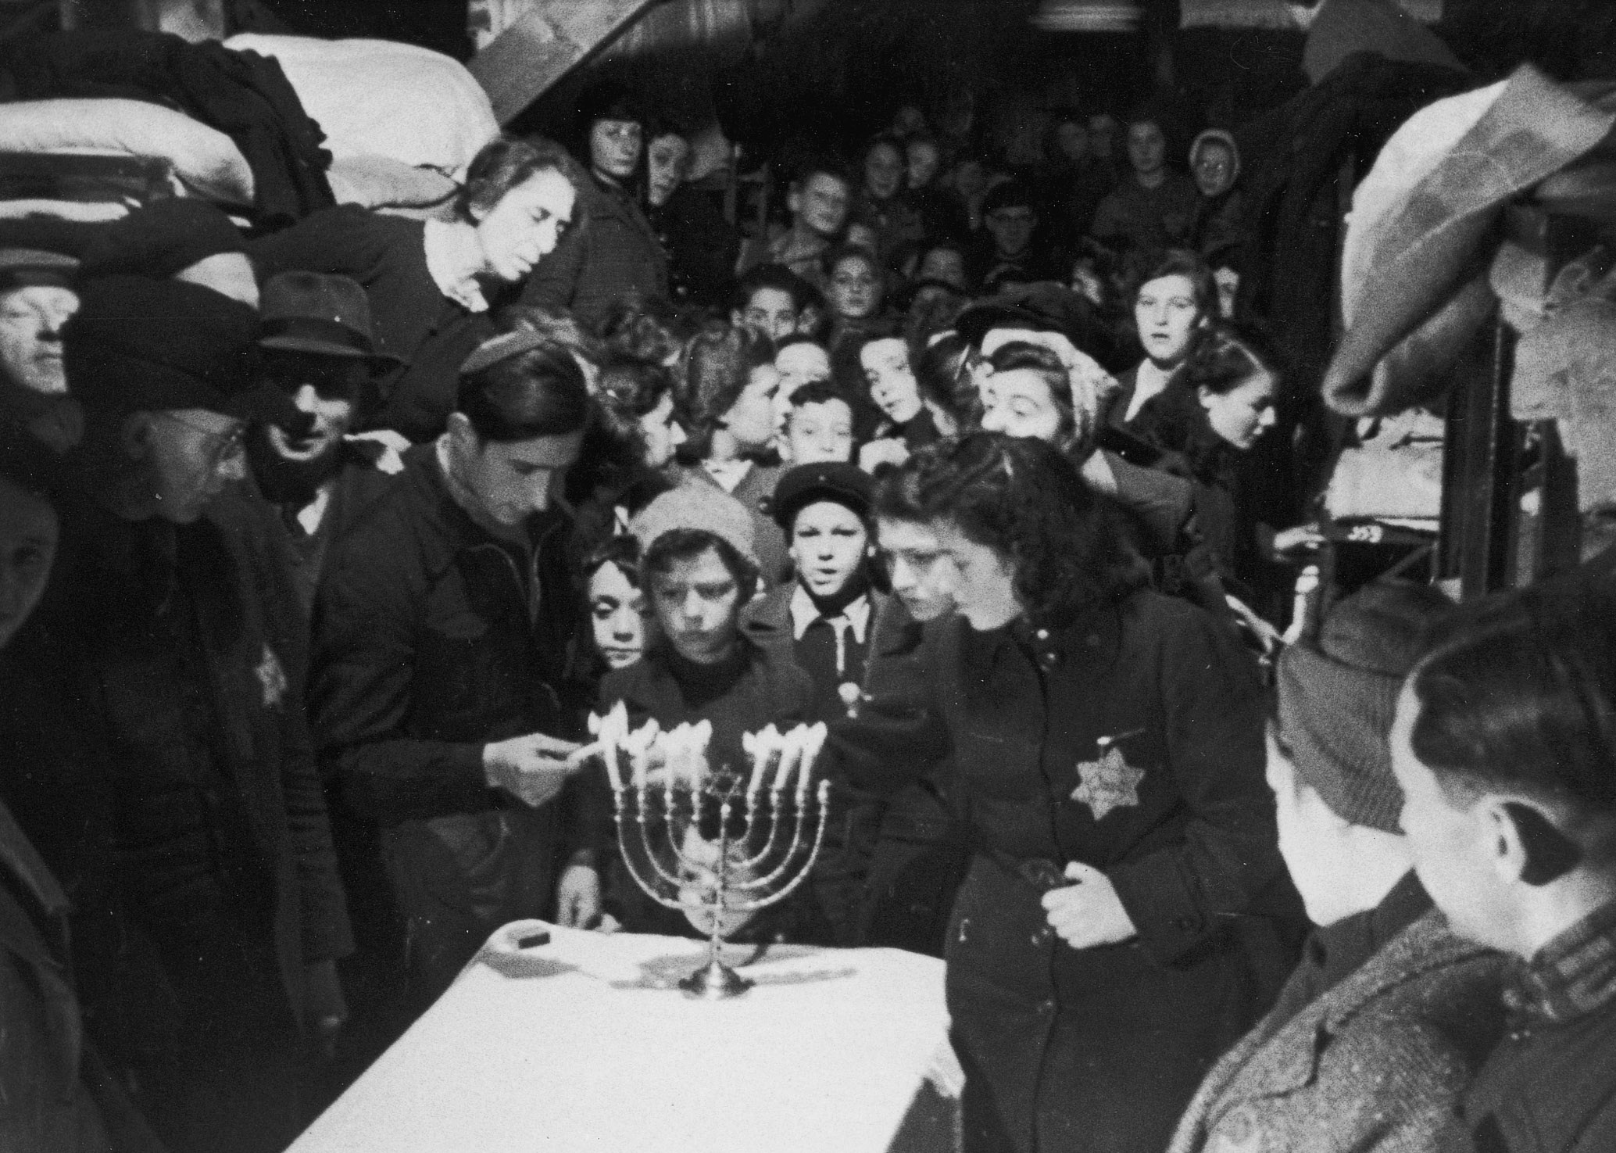
Doorgangskamp Westerbork
In kamp Westerbork

Slide 19
‘Ken je me nog?’
Leofried Durlacher

Slide 20
‘Nou, mijn verhaal heeft een beetje een vreemde wending gekregen.’
Leofried Durlacher

Slide 21
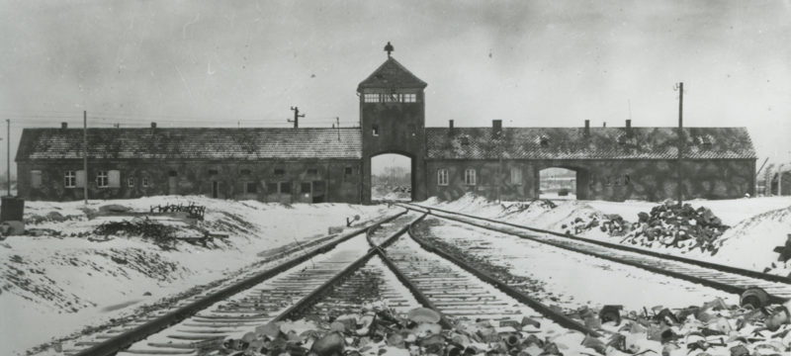
Vernietigingskampen

Slide 22
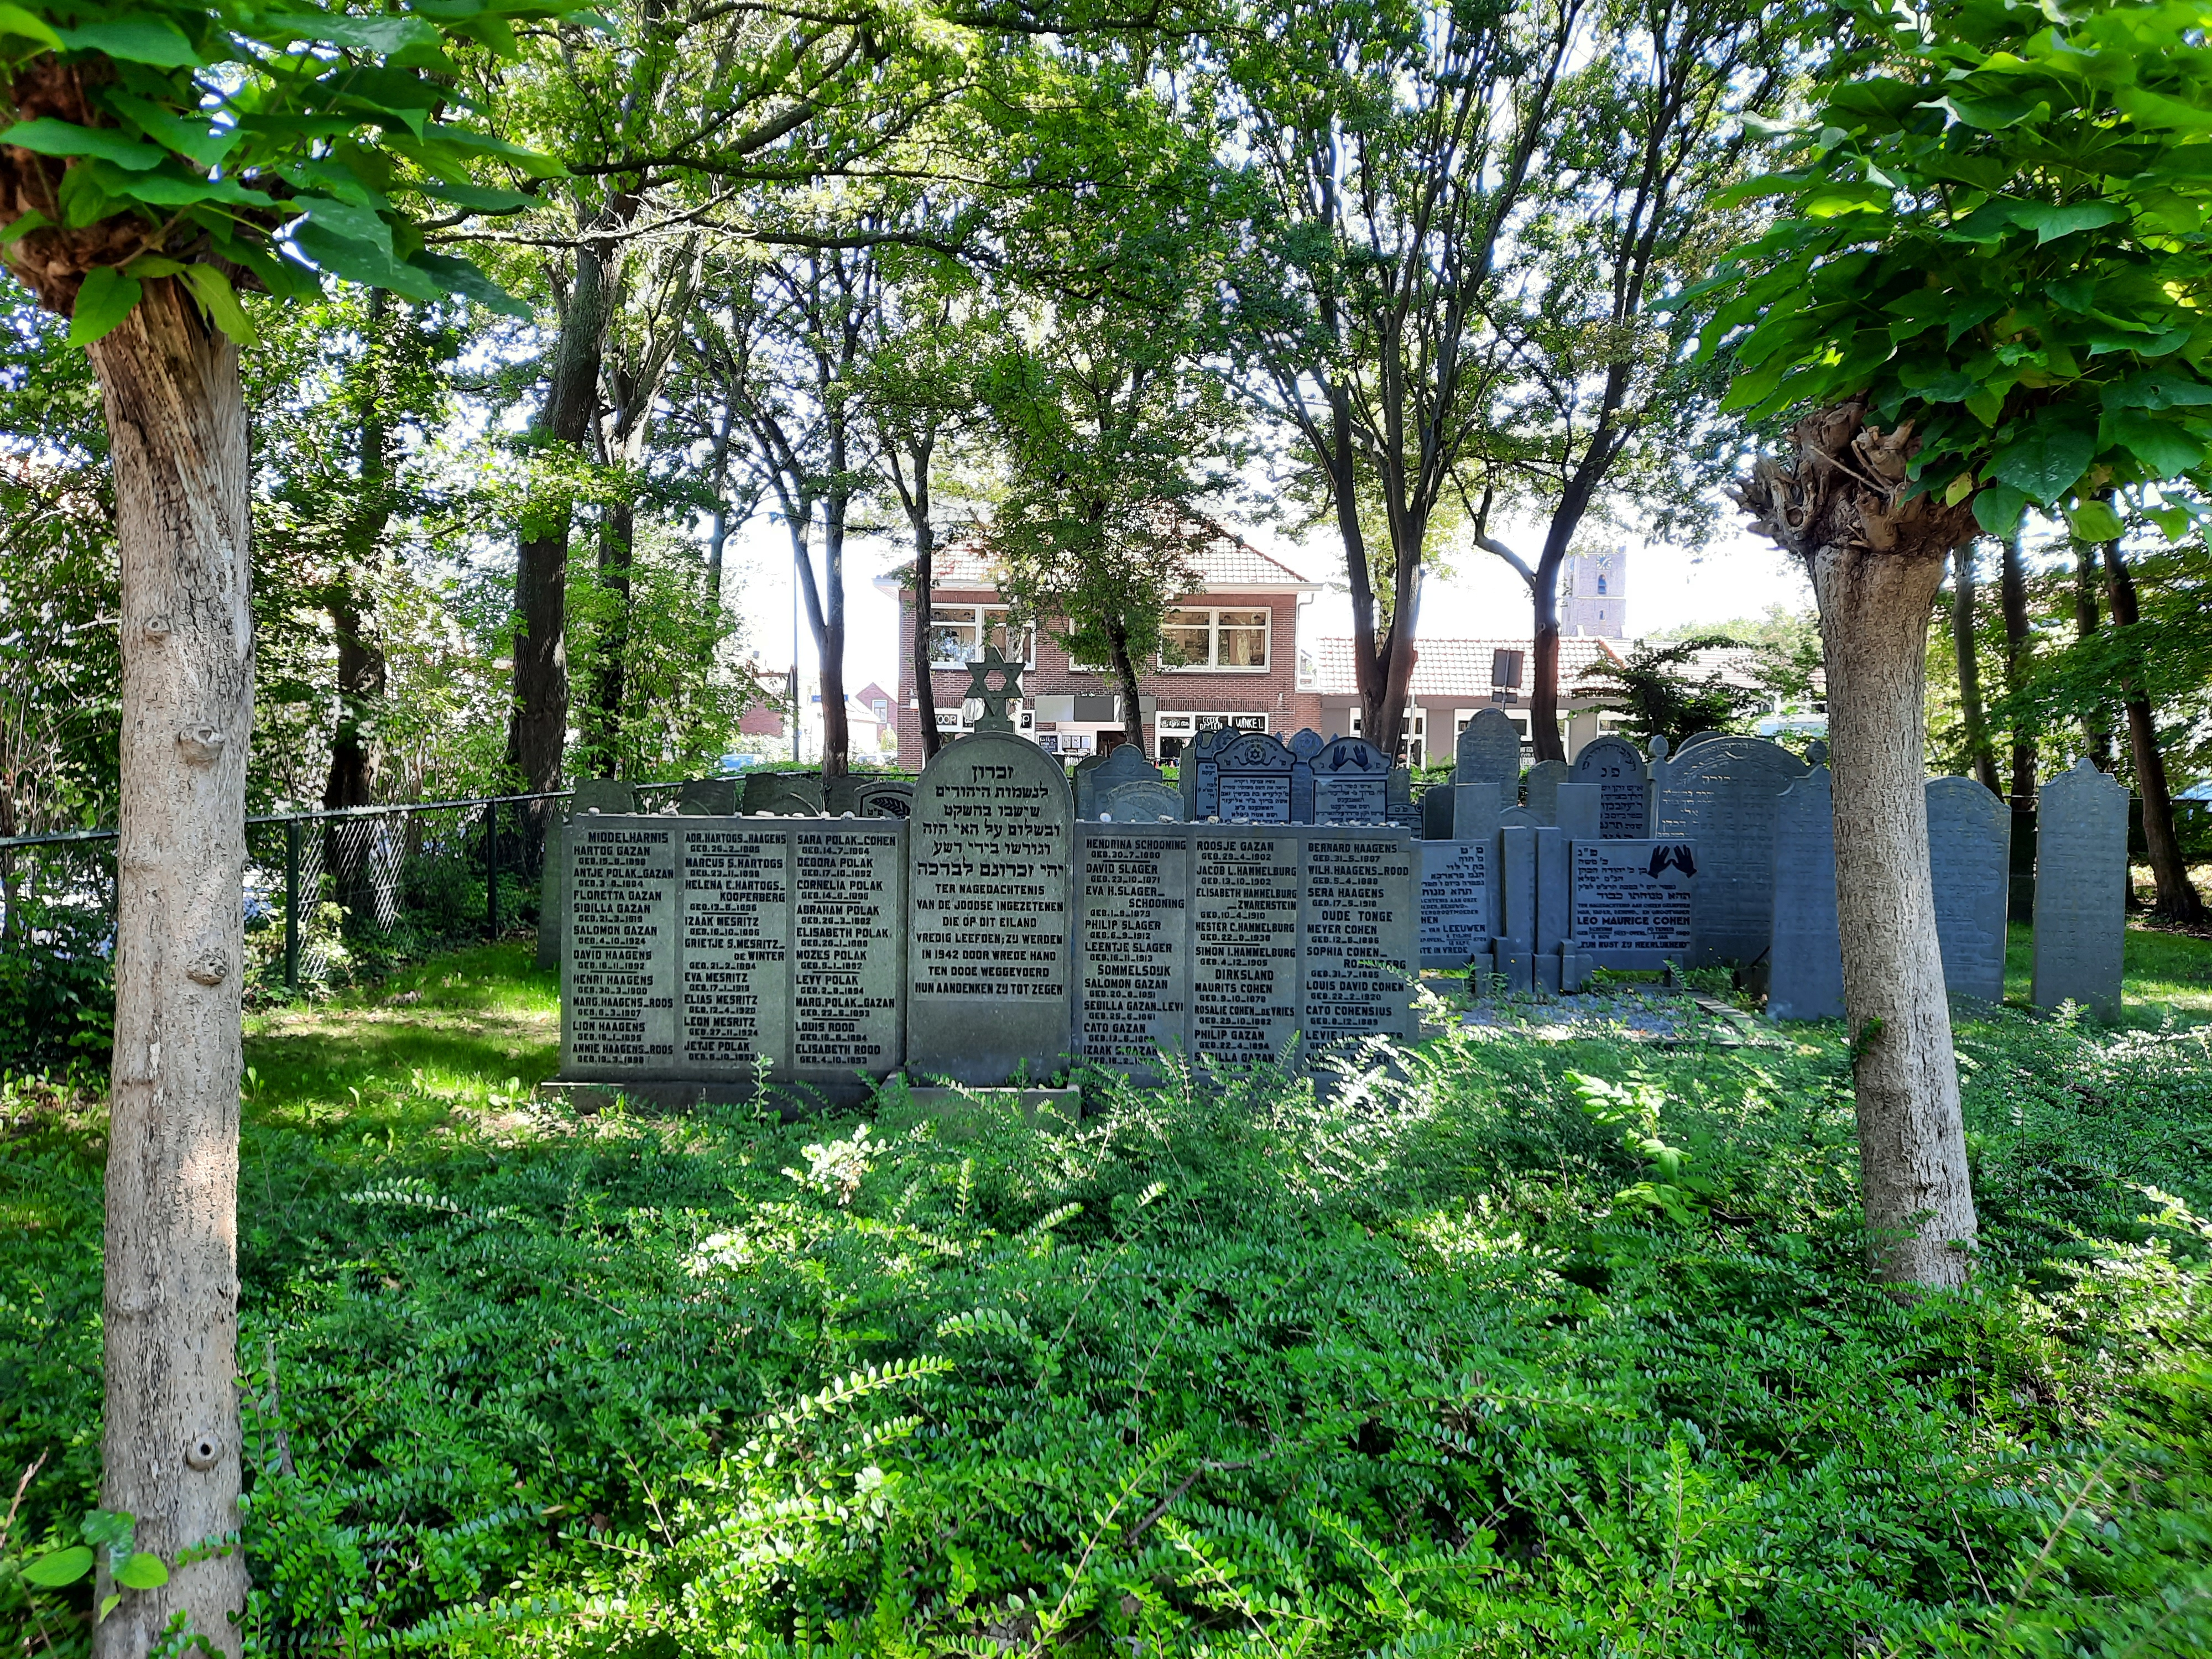
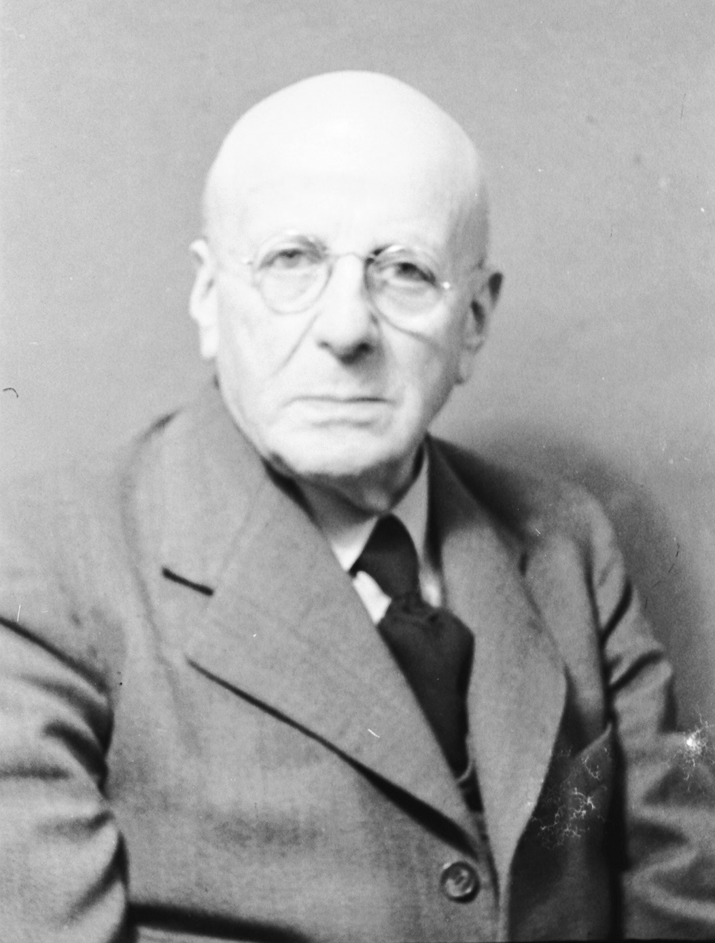
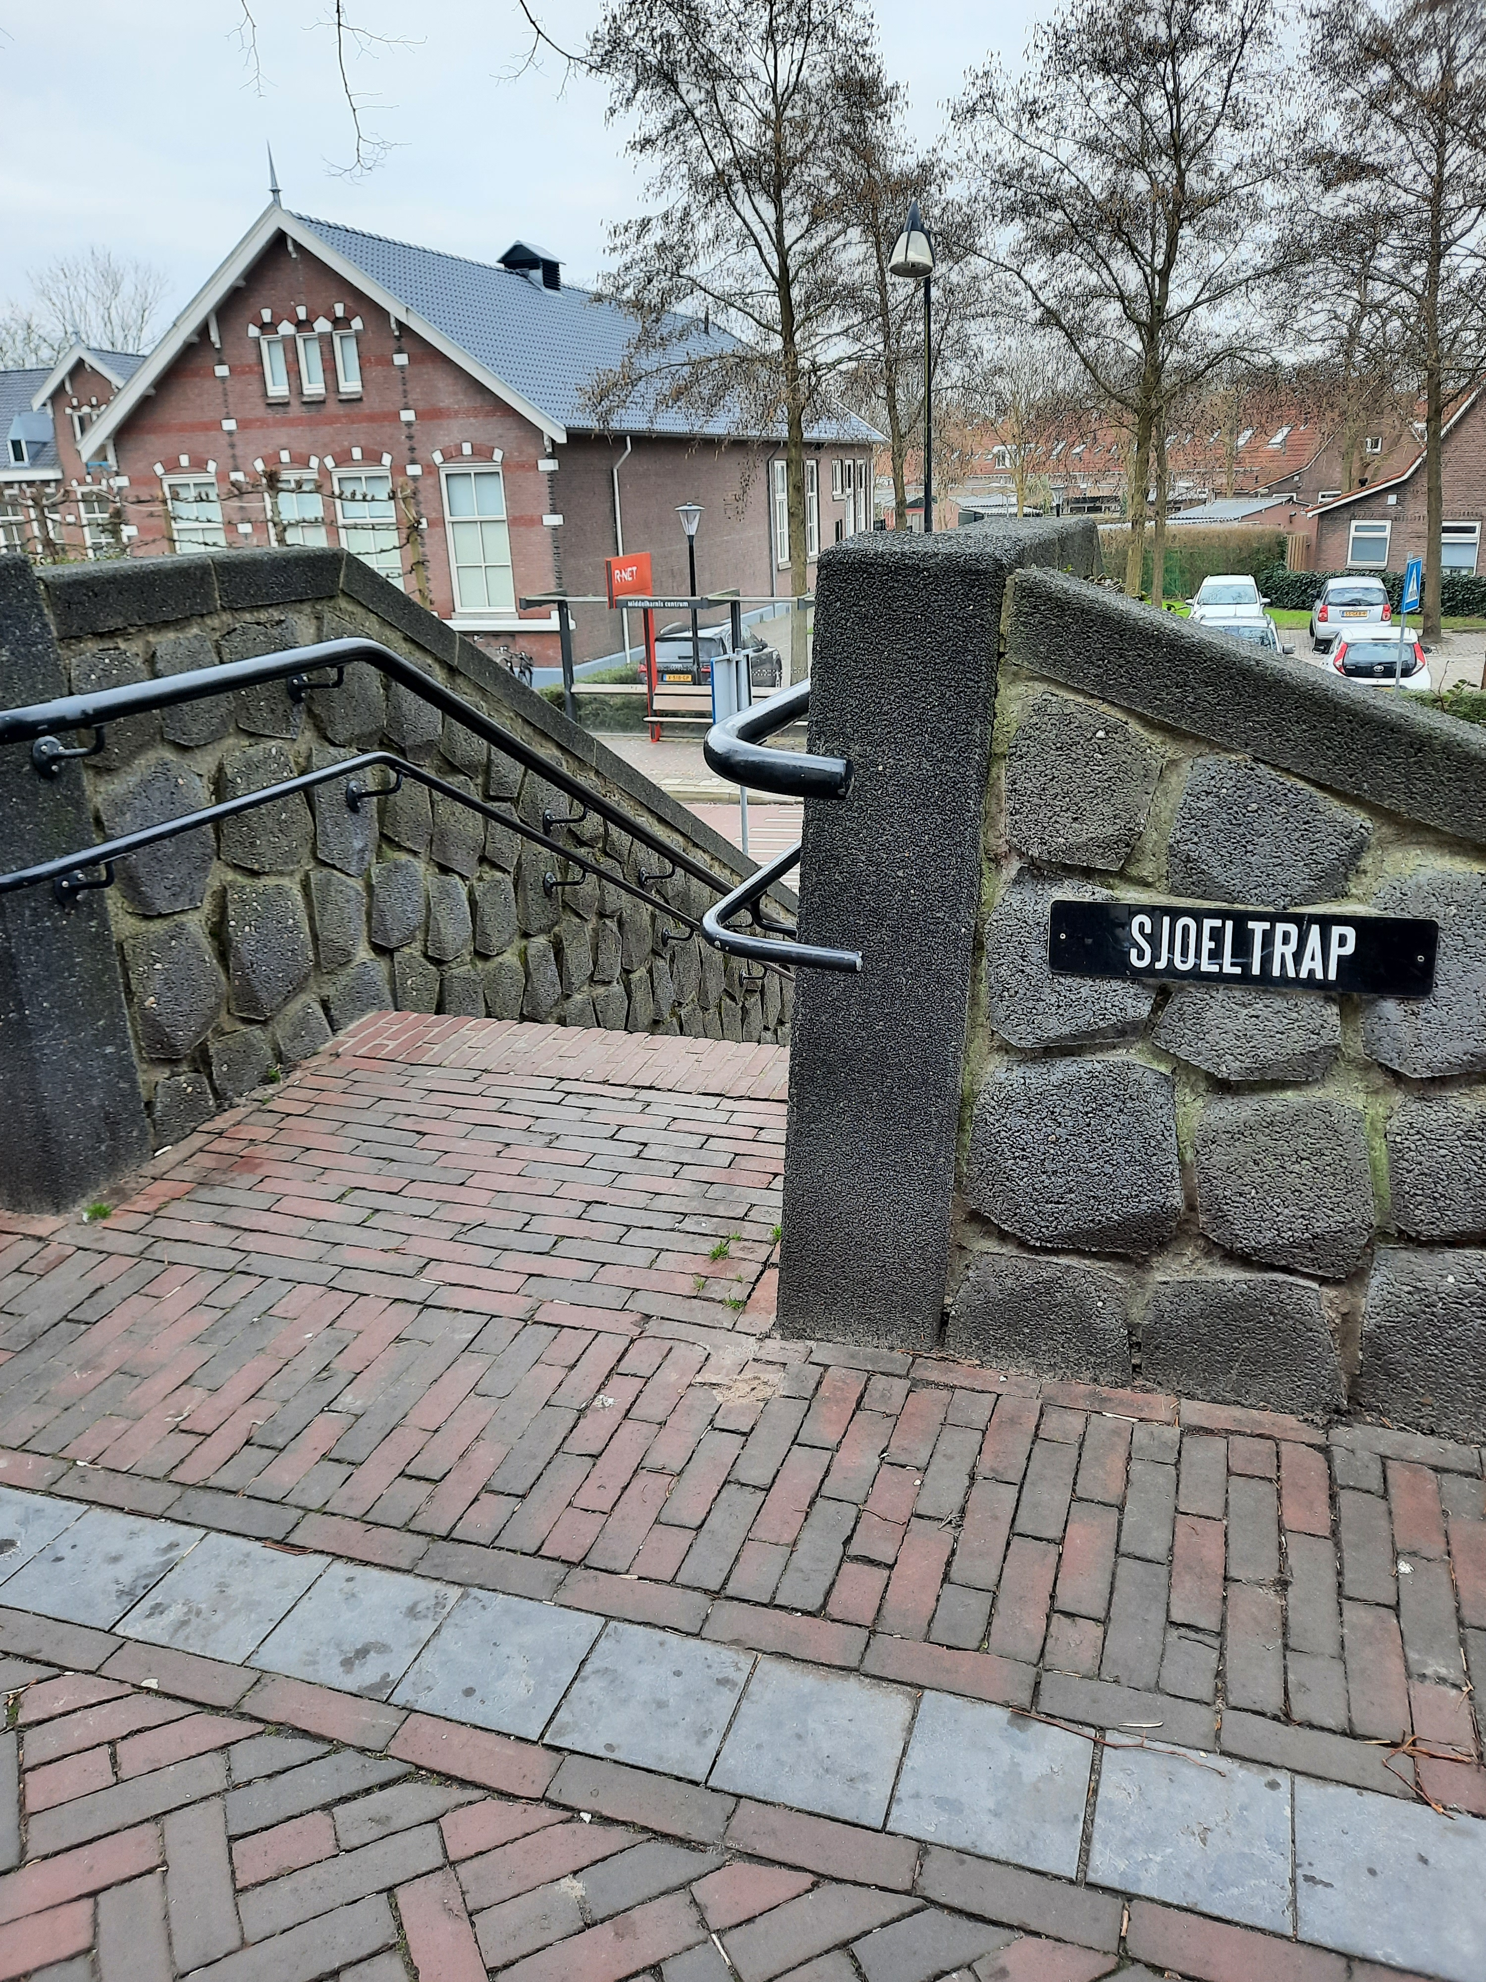
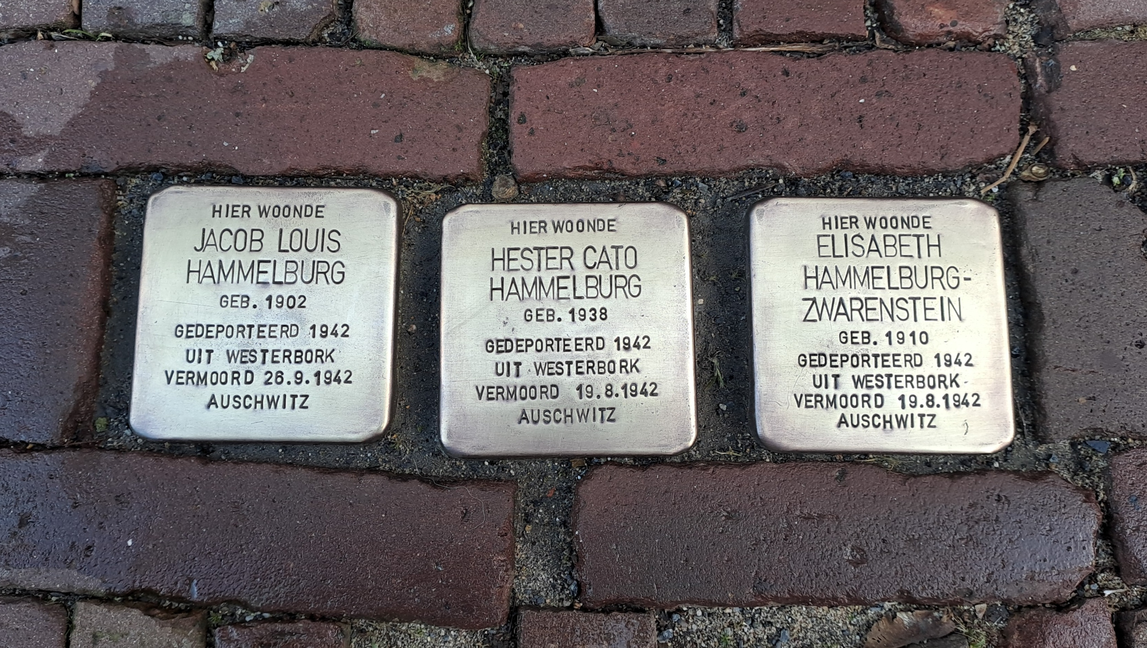
Na de oorlog
Notes:
Elias Hartogs is de enige mannelijke Joods uit Middelharnis die de oorlog overleeft.

Slide 23
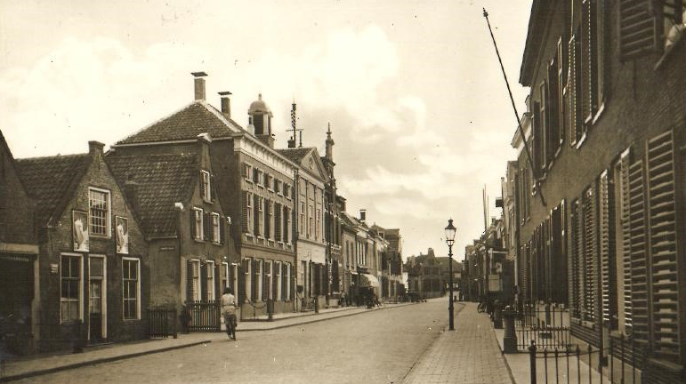


Colofon
Aan deze uitgave hebben meegewerkt:
Werkgroep Leerlijn: Betsy Biemond-Boer, Matthijs Guijt, Connie Nieuwenhuijse, Dennis Notenboom, Geerte Rijpma, Adriana Soeteman
Tekst: Betsy Biemond-Boer
Ontwerp: DINK, Leonard Boekee
Druk: Verloop
Stemmen: Gemma Nagtegaal (Clara Amalia), Thirza Verburg (Hetty) Sam Vroege (Leofried), Carlijn van der Wielen (Corrie)
Opname: Erwin van Oosten, De FlakkeePodcast
Mogelijk gemaakt door:

